Slide 1
ИНФОРМАТИКА
7-СЫНЫП
БӨЛІМ
«Нысандар мен оқиғаларды модельдеу»
Сабақтың тақырыбы:
Үш өлшемді модельдер
Оқу мақсаты:
7.3.1.1 – нысандар мен оқиғалардың 3D моделін құру

Slide 2

Қалай ойлайсыңдар, күнделікті өмірде пайдаланатын заттардың, көліктер мен ғимараттардың, құрылыстардың шынайы бейнесін алу үшін компьютердің қаншалықты көмегі бар?

Slide 3

Балалар, біз сендермен компьютерлік графика мүмкіндіктерімен танысуды жалғастырамыз. Төменгі сыныптарда екіөлшемді графикамен жұмыс істейтін программалармен танысқан болатынбыз. Қолымызға қалам алып, ақ параққа қарапайым текшенің суретін салайық

Slide 4
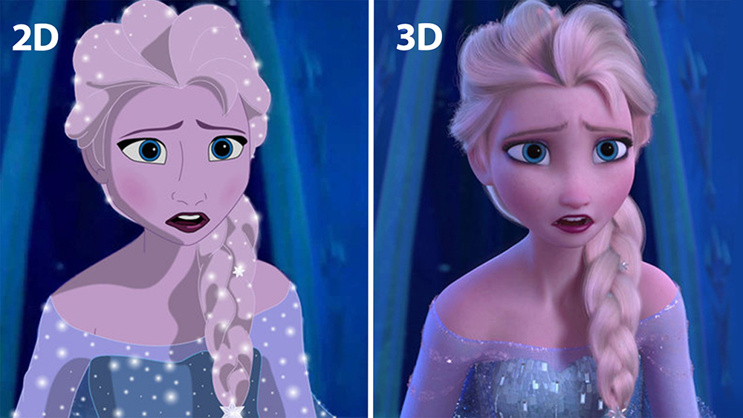
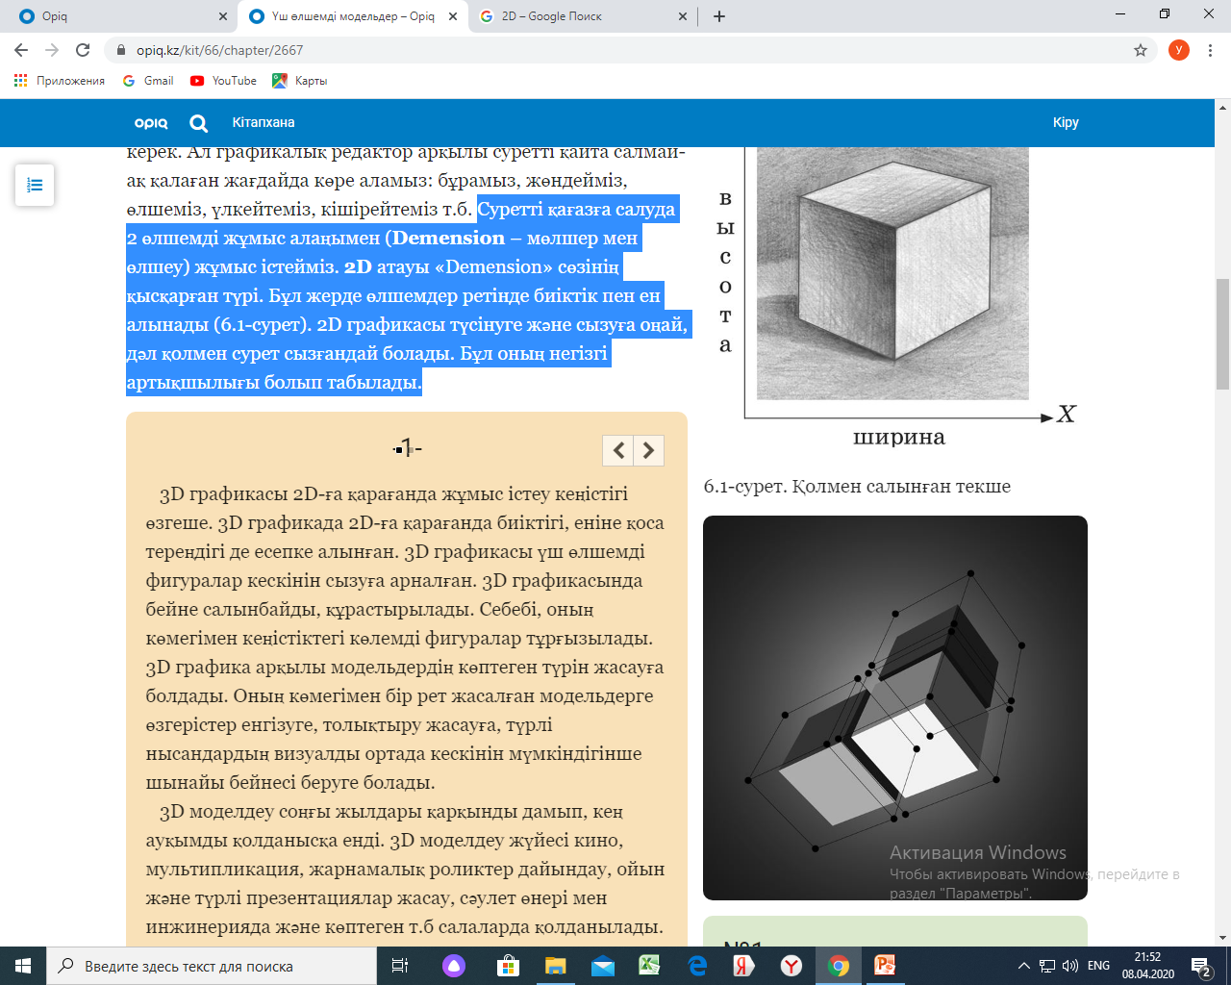
Суретті қағазға салуда 2 өлшемді жұмыс алаңымен (Demension – мөлшер мен өлшеу) жұмыс істейміз. 2D атауы «Demension» сөзінің қысқарған түрі. Бұл жерде өлшемдер ретінде биіктік пен ен алынады. 2D графикасы түсінуге және сызуға оңай, дәл қолмен сурет сызғандай болады. Бұл оның негізгі артықшылығы болып табылады.

Slide 5
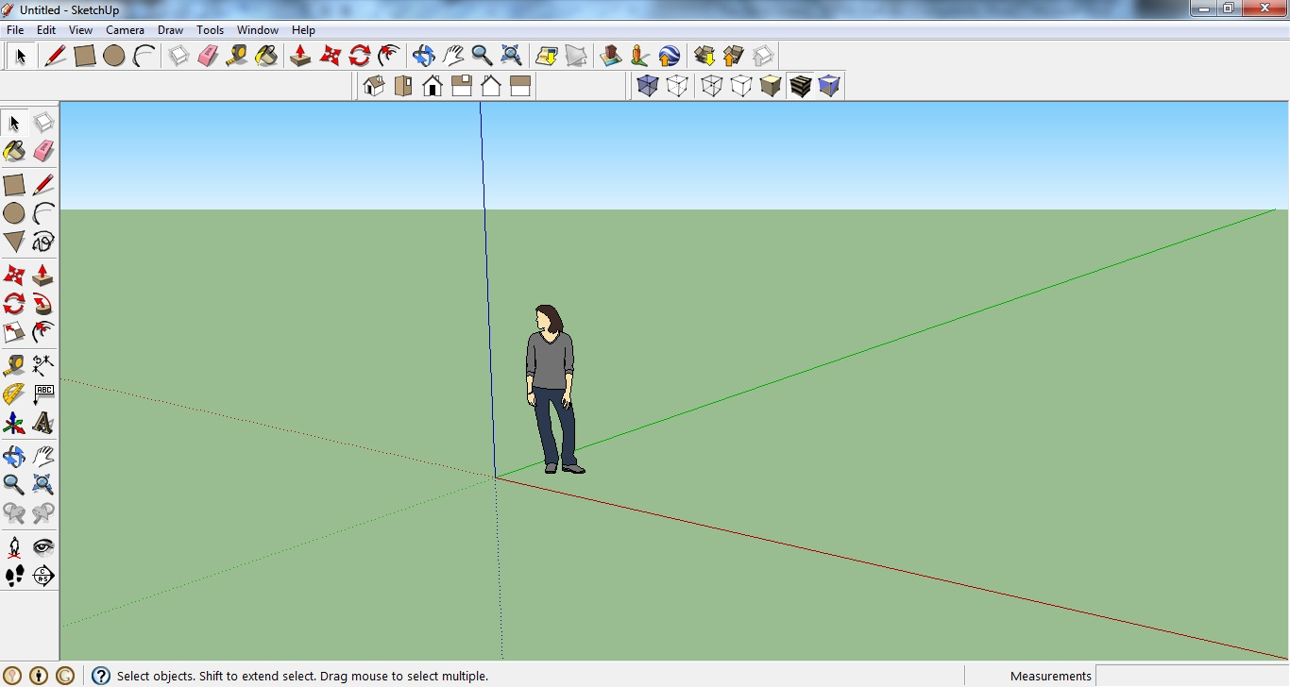
3D модельдеу мектеп бағдарламасындағы геометрия пәнімен тығыз байлангысты. Ондағы Декарттық координаттар жүйесіндегі (x, y және z осьтері) функцияларды және олардың графиктерін еске алайық. Жалпы 3D анимацияның не екенін түсіну үшін көз алдымызда тұрған барлық заттарды кеңістікке қойып қарастырайық. Сонда әрбір заттың белгілі бір координатасы бар нүктелердің және түрлі кіші фигуралардан құралғанын байқаймыз.

Slide 6
Сұрақтарға жауап берейік:
(дәптерде орындаңыз)
1. 2D графика деген не?
2. Қолмен сурет салудың және 2D графикамен салудың артықшылығы бар ма?
3. 3D графика деген не?
4. 2D және 3D графикаларға арналған қандай программаларды білесіңдер?

Slide 7
Үйге тапсырма:
Интернет желісін пайдалана отырып, 3D графикаға арналған программалар туралы ақпарат іздеңдер. Қандай программалар бар, олардың артықшылықтары неде? Алынған ақпараттардың ішіндегі маңыздыларын талдап, оны дәптерге жазыңдар.
Кері байланыс: орындалған тапсырманы оқушы мұғалімнің WhatsApp мобильді қосымшасына жібереді.

